Slide 1

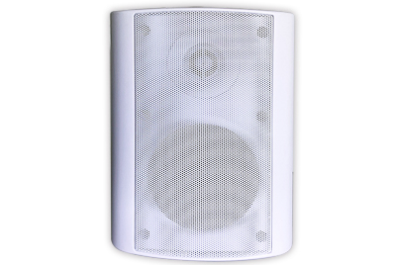
WALL SPEAKER
DWS020
임피던스 탭 조절을 통해 임피던스 선택 가능
4/5/6 인치 스피커 유닛 내장
정격출력 : 20W
임피던스 : 8Ω/500Ω/1000Ω/2000Ω
주파수범위 : 330Hz~8000Hz
외형규격 (W x H x D)mm : 160 x 220 x 140
형태 : Wall형
무게 : 2kg
음압감도 : 84dB
종류 : PA용 스피커
재질 : Plastic

